Slide 1
Abstract Factory /
Factory Method Pattern
문관경

Slide 2
Abstract Factory

Slide 3
Abstract Factory
제품군별 객체 생성 문제
목적
상세화 된 서브 클래스를 정의하지 않고도 서로 관련성이 있거나 독립적인 여러 객체의 군을 생성하기 위한 인터페이스를 제공
인터페이스를 이용하여 서로 연관된 또는 의존하는 객체를 Concrete Class 를 지정하지 않고도 생성할 수 있음

Slide 4
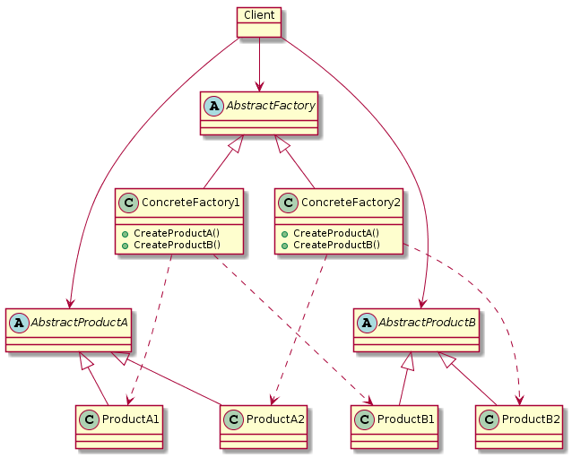
Basic Architecture
제품군을 구성하는 클래스의 객체를 전담 생성하는 클래스를 두되, 새로운 제품군 생성을 추가하는 것이 쉽도록 클래스 상속을 도입하고, 구체적인 제품군별 Factory 클래스 상위에 Abstract Base Class 를 정의한 형태의 설계구조를 말함

Slide 5
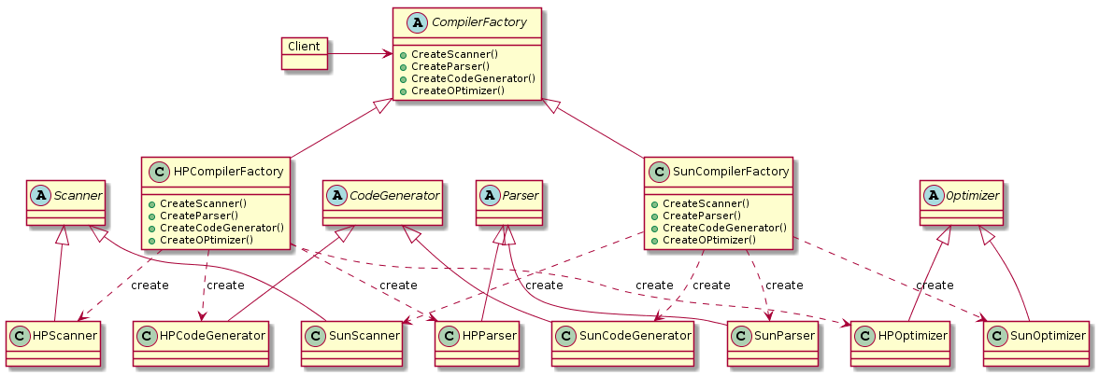
Simple Example

Slide 6
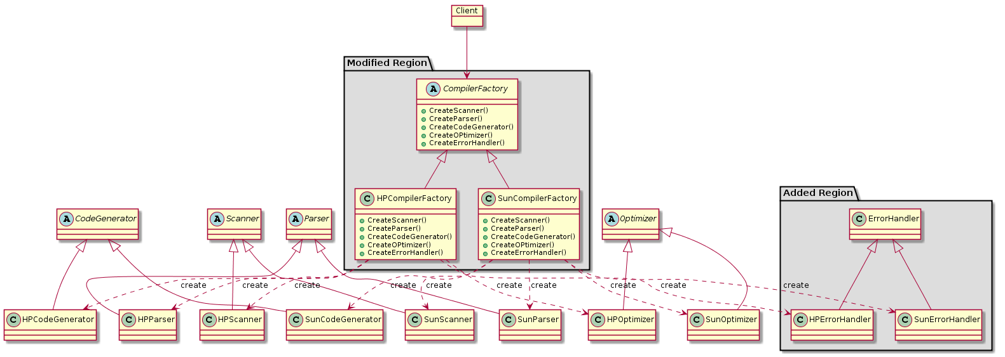
Simple Example (cont.)

Slide 7
Characteristic & Coverage
Abstract Factory Pattern을 통해서 다양화 가능한 부분
제품 객체군
생성과 관련된 패턴, 범위는 객체
( 객체를 생성하는 책임의 일부를 다른 객체에 위임)
잘 알려진 사용예
다양한 윈도우 시스템을 지원하고자 할 때 사용되는 패턴

Slide 8
Usability
객체가 생성되거나 표현되는 방식과 무관하게 시스템을 독립적으로 만들고자 할 때
여러제품군중 사용할 제품군을 쉽게 선택할수 있도록 만들고 싶을 때
관련된 제품 객체들이 함께 사용 되도록 설계 되었고, 이 부분에 대한 제약이 외부에도 지켜지도록 하고 싶을 때
제품에 대한 클래스 라이브러리를 제공하고 그들의 구현이 아닌 인터페이스를 노출 시키고 싶을 때

Slide 9
Cons. and Pros.
장점
객체가 생성되는 방식이나 과정 및 책임을 클라이언트가 모르도록 구성하여 객체 생성 구성방법등이 내부적으로 변경 되어도 클라이언트의 변경사항은 최소화됨
제품군간 교체가 쉬움 : 클라이언트의 Concrete Factorty Class의 객체 생성 부분만 변경하면 됨
여러 제품군 들이 실수로 섞여서 사용되는것을 구조적으로 방지
단점
제품군 개수가 늘어날수록 ConcreteFactory class 가 늘어나야 됨
새로운 product 추가시 모든 factory class 에 추가되어야 하는 문제.

Slide 10
Factory 객체를 하나만 생성, 유지
Abstract Factory + Singletone
singleton_abstractfactory.cpp
Issues
일반적인 singletone과는 다르게 하위클래스에서 객체 생성 ( 일반적인 싱글톤은 abstract class 가 하위 클래스의 CreateInstance를 호출하는 구조)
새로운 하위클래스 추가 시 싱글톤 구현 내용도 같이 하위클래스에 구현해줘야함

Slide 11
Abstract Factory 구현시 prototype 패턴 이용
prototype_abstractfactory.cpp
장점
제품군 추가 시 해당되는 팩토리 클래스 구현이 필요 없음 ( product 클래스는 구현해줘야 함)
단점
팩토리 객체에 product 객체 추가 작업이 필요, 객체의 수가 늘어날경우 객체가 같은 팩토리에 포함되는것을 보장하는것에 대한 관리의 어려움이 있음

Slide 12
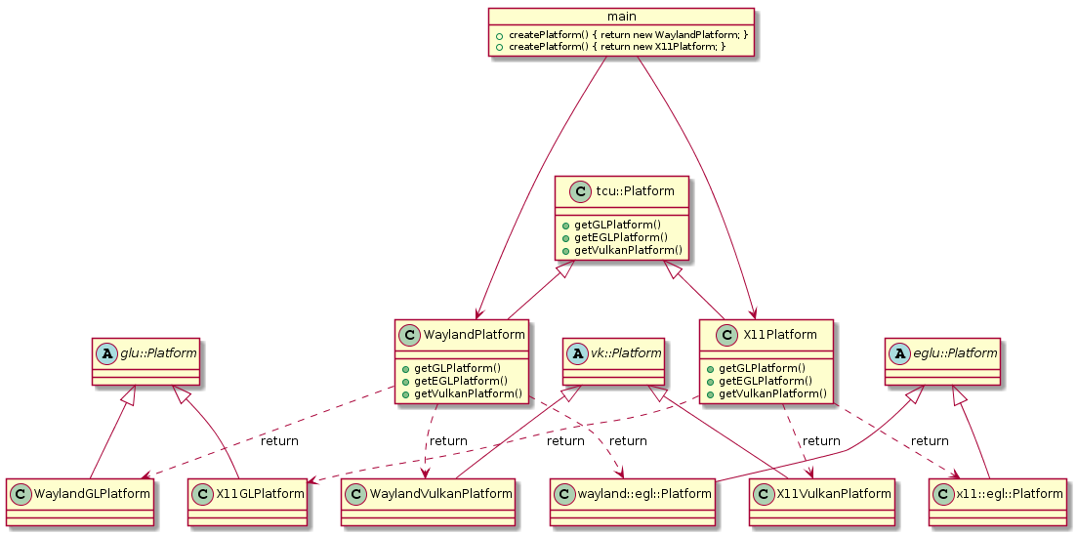
Use Case
Vulkan-CTS - Platform Creation

Slide 13
Factory Method

Slide 14
Factory Method
대행함수를 통한 객체 생성 문제
객체를 생성하되 직접 객체 생성자 ( constructor) 를 호출해서 객체를 생성하는 것이 아니라 대행 함수를 통해 간접적으로 객체를 생성하는 방식
목적
객체를 생성하기 위해 인터페이스를 정의하지만, 어떤 클래스의 인스턴스 를 생성할 지에 대한 결정은 서브클래스가 내리도록함

Slide 15
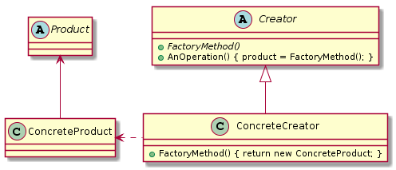
Basic Architecture

Slide 16
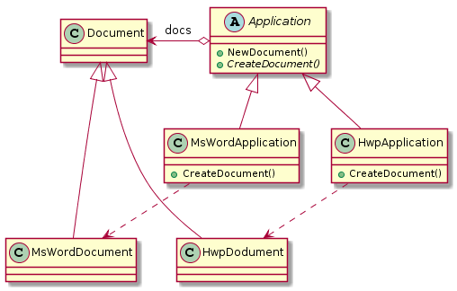
Simple Example

Slide 17
Factory Method
구현
통상적으로 클래스의 상속 구조와 같이 사용, 상위 클래스는 생성하는 객체의 종류와 상관없이 공통적으로 사용할 수 있는 처리 모듈을 포함
일반적인 구현시 하위클래스에서 구현하는 함수는 pure virtual function 을 상속받아 구현, Factory Method 는 Base Class 에서만 구현

Slide 18
Characteristic & Coverage
Factory Method Pattern을 통해서 다양화 가능한 부분
인스턴스화 될 객체의 서브클래스
생성과 관련된 패턴, 범위는 클래스
( 객체를 생성하는 책임의 일부를 서브클래스가 담당)

Slide 19
Usability
구체적으로 어떤 클래스의 객체를 생성해야 할지 미리 알지 못할 경우
하위 클래스가 객체를 생성 하기를 원할때 ( 객체의 생성을 하위클래스에 위임)
하위 클래스들에게 개별 객체의 생성 책임을 분산시켜 객체의 종류별로 객체 생성과 관련된 부분을 국지화

Slide 20
Cons. and Pros.
장점
어떤 객체를 생성할 것인지 와는 무관하게 동일한 형태로 프로그래밍 가능
객체 생성 구조가 유연하고 확장이 용이
새로운 객체 또는 기존의 코드 확장시 기존 코드 수정이 아닌 새로운 하위 클래스 추가로 구현가능
상속관계에 있는 클래스들의 멤버 함수가 동일한 프로그램 로직으로 내부적으로 생성할 객체만 다룰 경우 편리, 객체 생성 로직만 하위 클래스에서 구현해주면 되기 때문
단점
생성할 객체의 종류가 달라질 때 마다 새로운 하위 클래스를 정의 해줘야함 (클래스의 개수가 객체의 종류에 따라서 늘어나는 문제점 )

Slide 21
Caution
상위 클래스의 생성자에서 Factory Method에 해당하는 멤버함수를 호출하면 안됨
하위 클래스의 객체가 생성되는 중에 상위 클래스의 생성자가 호출되는데 이때는 아직 객체가 완전히 생성된 상태가 아니므로 상위 클래스의 Factory Method에서 하위 클래스의 재정의 한 구현 함수가 불려지지 않기 때문

Slide 22
인자를 통해 생성할 객체의 종류를 정하는 Factory Method 예제
nonpurevirtual.cpp
상속 받는 클래스의 증가 시 복잡성을 늘리지 않는 목적
미리 고려되지 않은 객체를 생성 하려면 기존의 소스코드를 수정 또는 별도의 상속받는 클래스를 정의해야함

Slide 23
C++ template를 이용한
하위 클래스 생성
templatefactory.cpp
하위클래스를 위한 클래스 추가를 별도로 하지 않아되는 장점

Slide 24
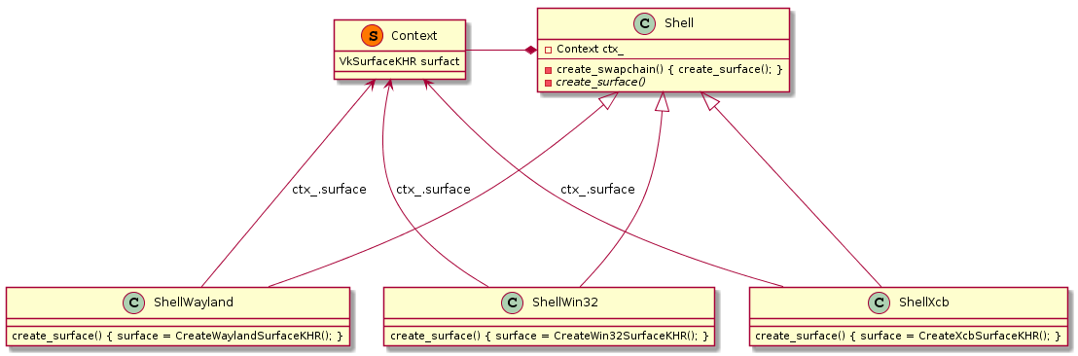
Use Case
Vulkan-Demo - Smoke

